Slide 1
Decoradores
Guilherme Arthur de Carvalho
Analista de sistemas
https://linktr.ee/decarvalhogui

Slide 2
Objetivo Geral
Conhecer os decoradores e como utilizá-los.

Slide 3
Pré-requisitos
Conhecimento básico em Python.

Slide 4
Percurso
Etapa 1
Decoradores em Python

Slide 5

Etapa 1
Decoradores em Python

Slide 6
Recapitulando
Funções em Python são objetos de primeira classe. Isso significa que as funções podem ser passadas e usadas como argumentos.

Slide 7
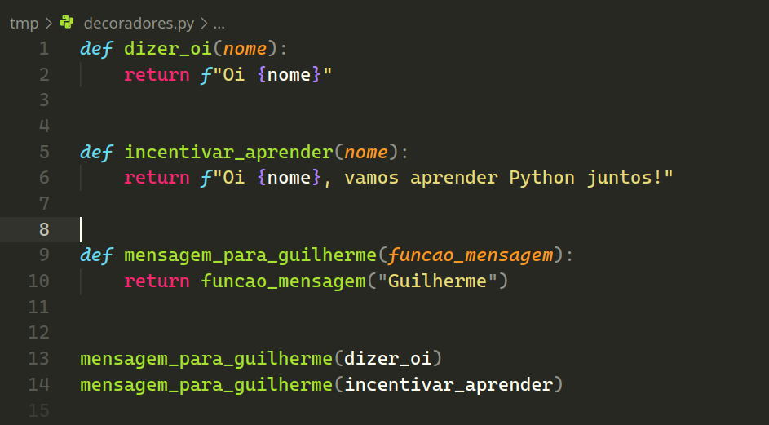


Slide 8
Inner functions
É possível definir funções dentro de outras funções . Tais funções são chamadas de funções internas .

Slide 9
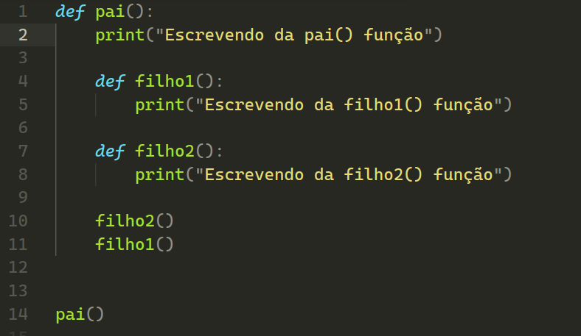
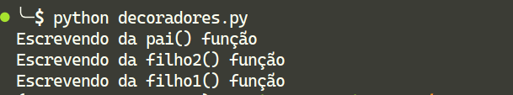

Slide 10
Retornando funções de funções
Python também permite que você use funções como valores de retorno.

Slide 11
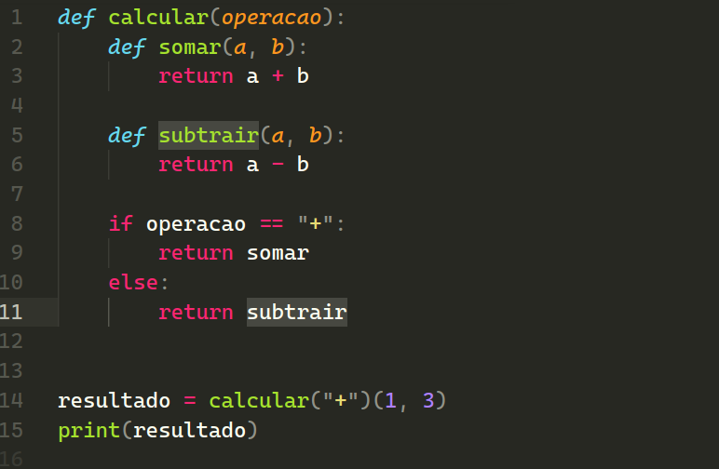

Slide 12
Decorador simples
Agora que entendemos que funções são como qualquer outro objeto em Python, podemos seguir em frente e ver a mágica que é o decorador Python.

Slide 13
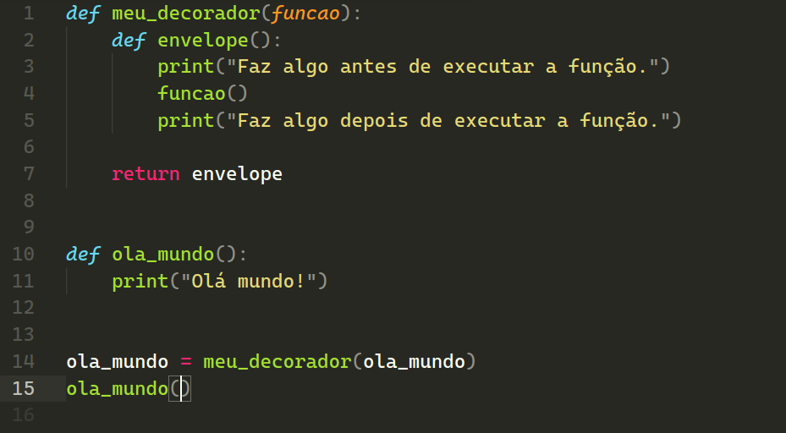

Slide 14
Açúcar Sintático!
O Python permite que você use decoradores de maneira mais simples com o símbolo @.

Slide 15
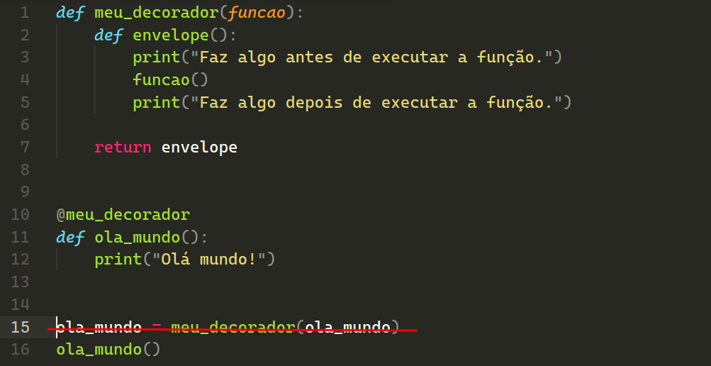

Slide 16
Funções de decoração com argumentos
Podemos usar *args e **kwargs na função interna, com isso ela aceitará um número arbitrário de argumentos posicionais e de palavras-chave.

Slide 17
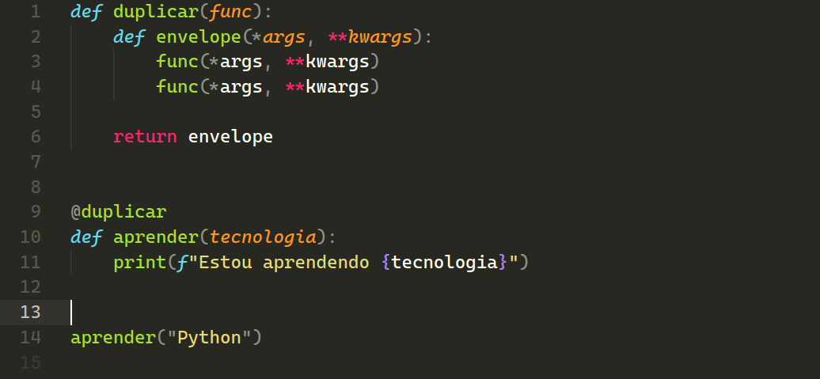

Slide 18
Retornando valores de funções decoradas
O decorador pode decidir se retorna o valor da função decorada ou não. Para que o valor seja retornado a função de envelope deve retornar o valor da função decorada.

Slide 19
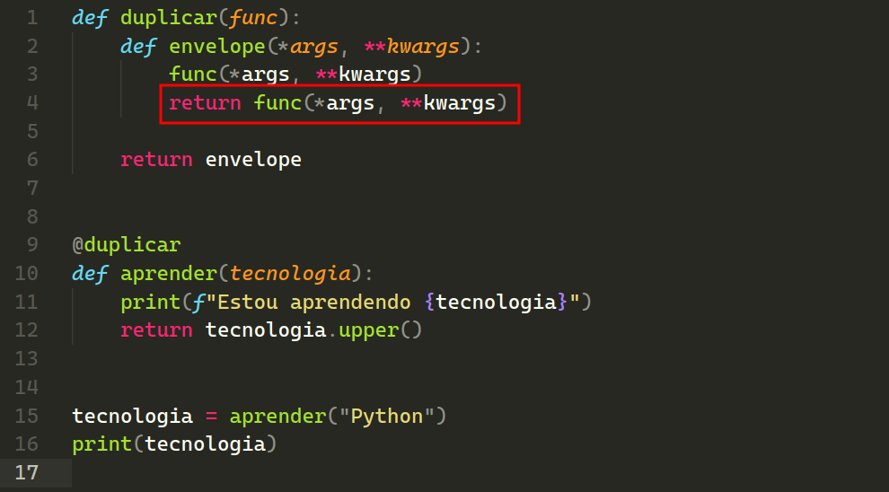

Slide 20
Instrospecção
Introspecção é a capacidade de um objeto saber sobre seus próprios atributos em tempo de execução.

Slide 21
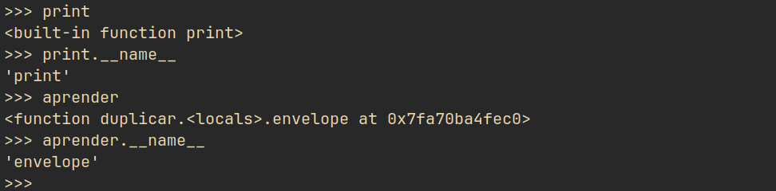

Slide 22
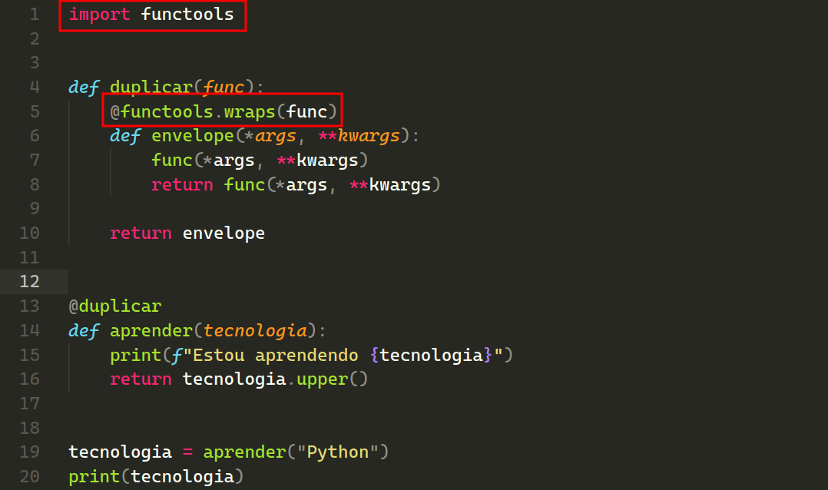
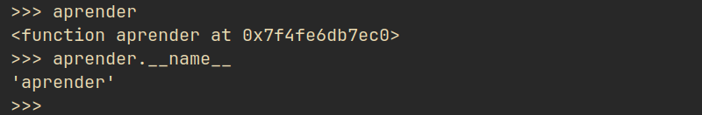

Slide 23
Percurso
Etapa 1
Decoradores em Python

Slide 24
Links Úteis
https://github.com/digitalinnovationone/trilha-python-dio

Slide 25

Dúvidas?
> Fórum/Artigos
> Comunidade Online (Discord)

